Slide 1
Стеганографические методы защиты информации
Подготовил:
Губский М.Д. — студент гр.353501
Научный руководитель:
Стройникова Е. Д. – ассистент кафедры информатики

Slide 2
План
Стеганография
Виды стеганографии
Метод LSB
Оценка устойчивости метода LSB

Slide 3
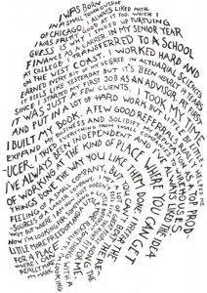
Стеганография
Стеганография (греч. — тайнопись) — наука, изучающая передачу и хранение информации при сокрытии самого факта ее существования. Уже в IV в. до н. э. использовали стеганографию, чтобы передавать важные сообщения.

Slide 4
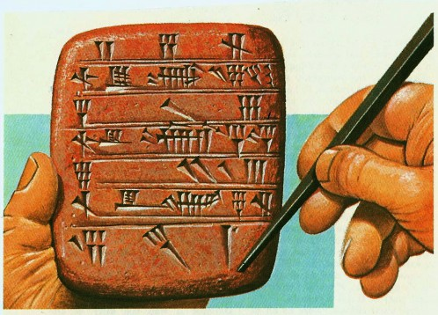
Классическая стеганография
Классическая стеганография, исторически сложившиеся методы сокрытия сведений, они применяются в повседневной «реальной» жизни, другими словами некомпьютерные методы. Например, по одной из версий древние шумеры наносили сообщения на глиняные дощечки, после покрывали их слоем глины и вновь наносили надпись, но уже не секретную.

Slide 5
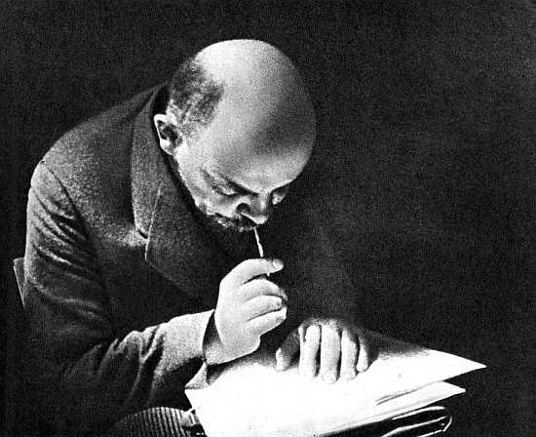
Классическая стеганография
Также известным примером служит тот факт, что, находясь в ссылке, В.И. Ленин писал молоком между строк, при нагревании текст выделялся (метод симпатических чернил).

Slide 6
Компьютерная стеганография
Компьютерная стеганография включает в себя методы, основанные на особенностях конкретной платформы компьютеров, а также свойствах компьютерных форматов данных.
Примерами компьютерных стеганографических методов являются:
Метод с использованием регистра букв.
Метод, использующий специфику файловых систем.
Использование зарезервированных полей форматов данных.

Slide 7
Цифровая стеганография
Это направление известно тем, что внедряет и скрывает необходимую информацию в цифровые объекты. К сожалению, это направление накладывает некоторые обязательства, такие как сохранение целостности и аутентичности файла, поэтому обычно в качестве контейнеров (хранилищ данных) используют медиафайлы. Существуют следующие алгоритмы встраивания скрываемой информации:
Работающие с цифровым сигналом напрямую (метод LSB).
Внедрение скрытой информации (наложение секретного изображение, аудиофайла, текста поверх оригинала; часто используется для внедрения цифровых водяных знаков).
Использование форматов файлов (к примеру, запись в метаданные).

Slide 8
Метод LSB
Метод LSB (Least Significant Bit, наименьший значащий бит) основан на замене последнего значащего бита в контейнере (изображении, аудио, видеофайле) на бит секретного сообщения. Суть метода заключается в том, что человеческие органы восприятия не могут уловить незначительные изменения звука или цвета. Например, изменение в 8-битном изображении двух последних бит приводит к изменению в цвете максимум на 3 бита, что не то, что не уловимо для человеческого глаза, даже многие программы не могут отобразить такие градации.

Slide 9
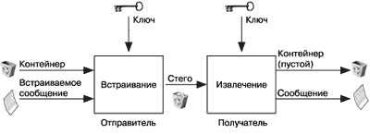
Общая схема

Slide 10
Оценка устойчивости метода LSB
Производились атаки с помощью следующих трансформаций:
EXTENT — извлекает область и помещает в новое изображение с данным размером (использовался как resize).
(x0, y0, x1, y1) = (new_x0, new_y0, new_x1, new_y1)
AFFINE — аффинное преобразование.
(x, y) = (a x + b y + c, d x + e y + f)
PERSPECTIVE — перспективное преобразование.
(x, y) = (a x + b y + c)/(g x + h y + 1), (d x + e y + f)/(g x + h y+ 1)
ROTATE — вращение на 360 градусов с поэтапным сохранением каждые 90 градусов.

Slide 11
Оценка устойчивости метода LSB
Изображение в формате BMP
Вид трансформации |  | Без трансформации | EXTENT | AFFINE | PERSPECTIVE | ROTATE
Ввод |  | success_1
Вывод | 1 | success_1 | ÝXØÙ\Ü×Ì | sÿÿÿÿÿÿÿÿ | qÍ÷UXãa¶ | success_1
 | 2 |  | qÇs}÷ßuU | qÏÿÿÿÿÿÿÿ | sÿÿÿÿÿÿÿÿ
 | 3 |  | qÇqÇqÇ | sÿÿÿþ8a2C | UÇqÇqÇ
Видимость |  | — | — | — | — | —

Slide 12
Оценка устойчивости метода LSB
Изображение в формате PNG
Вид трансформации |  | Без трансформации | EXTENT | AFFINE | PERSPECTIVE | ROTATE
Ввод |  | success_1
Вывод | 1 | success_1 | ÝXØÙ\Ü×Ì | sÿÿÿÿÿÿÿÿ | qÍ÷UXãa¶ | success_1
 | 2 |  | qÇs}÷ßuU | qÏÿÿÿÿÿÿÿ | sÿÿÿÿÿÿÿÿ
 | 3 |  | qÇqÇqÇ | sÿÿÿþ8a2C | UÇqÇqÇ
Видимость |  | — | — | — | — | —

Slide 13


Оценка устойчивости метода LSB
Пустой контейнер
Контейнер с сообщением

Slide 14
Оценка устойчивости метода LSB
График зависимости идентичности полученного сообщения от параметра a,
при трансформации методами Perspective, Affine

Slide 15
Оценка устойчивости метода LSB
График зависимости идентичности полученного сообщения от параметра new_x1,
при трансформации методом Extent

Slide 16
Спасибо за внимание

